Slide 1
t-SNE
Таня Христова, ф.№ 4MI3400002
Явор Георгиев, ф.№ 7MI3400001

Slide 2
t-distributed Stochastic Neighbor Embedding (t-SNE)
Метод за намаляване на размерността
Използва се основно за 2D и 3D визуализации на данни
Може да намери нелинейни връзки между данните и затова е толкова популярен

Slide 3
Основна идея:
Подобието при висока размерност съответства на близко разстояние при ниска размерност.

Slide 4
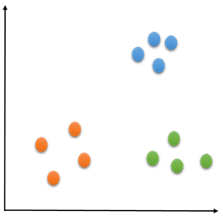
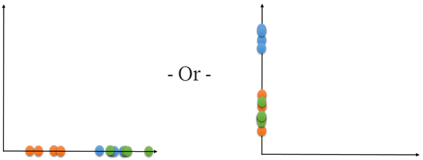
2D 1D
Оригинални данни в пространство с по-висока размерност
Проекции на данните върху пространство с една размерност

Slide 5

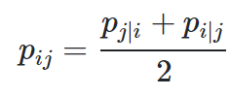
Алгоритъмът
1
Вероятност за съседство
Пресмятане на евклидово разстояние от всяка точка до всяка от другите точки.
Преобразуване на разстоянията в условни вероятности, които представляват подобието между всеки 2 точки:
Пресмятане на съвместно вероятностно разпределение:
Вероятността точка xᵢ да е съсед на точка xⱼ
Notes:
Основна идея на SNE - да преобразуваме разстоянията във вероятности.
2. Усл. Вероятност => Гаусова функция (камбанка, нормално разпр.) с център xᵢ и стандартно отклонение σᵢ. Делим - нормализация спрямо гъстота на точките (клъстери с различна гъстота).
3. p ij = p ji (симетрично свойство)

Slide 6


Алгоритъмът
2
Създаване на данни в пространство с по-ниска размерност
Случайни данни с толкова брой точки, колкото са оригиналните данни и с K атрибути, където К е целевата размерност.
Пресмятане на съвместно вероятностно разпределение (t-разпределение):
Случайно множество от точки в 1D пространството
Notes:
1. Обикновено K=2, 3 - подходящо за визуализация
2. T-distribution - от тук идва t в t-SNE

Slide 7
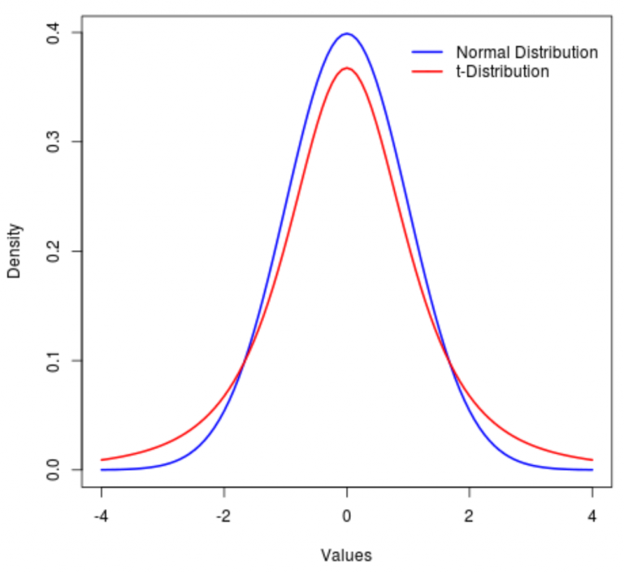
t-distribution
Тежка опашка (heavy tail) = повече стойности са разположени в краищата на опашката, отколкото в центъра (сравнено с нормалното разпределение)
Предотвратява се “струпване” на точките в пространството с ниска размерност (crowding problem)

Slide 8

Разстояние на Кулбак-Лейблер (Kullback-Leibler/KL divergence)
Мярка за това колко две разпределения са различни едно от друго.
Дефиниция на КЛ разстоянието между разпределенията P и Q във вероятностното пространство χ
Notes:
Колкото по-подобни са 2 разпределения, толкова по-малко е КЛ разстоянието. То е 0, когато разпределенията са идентични.

Slide 9


Алгоритъмът
3
Трансформация на данните в пространството с ниска размерност с цел най-добра визуализация
Промяна на данните в пространството с ниска размерност така, че тяхното съвместно вероятностно разпределение да е максимално подобно на това на оригиналните данни - чрез градиентно спускане (gradient descent):
След оптимизацията на функцията използваме точките от пространството с ниска размерност за визуализация:
Функцията на загубите (loss function) е КЛ разстоянието между P и Q - съвместните вероятностни разпределения съответно при пространствата с висока и ниска размерност

Slide 11
PCA vs. t-SNE
PCA | t-SNE
Линейна техника за намаляване на размерността | Нелинейна техника за намаляване на размерността
Опитва да запази глобалната структура на данните | Опитва да запази локална структура на данните (клъстери)
Влияе се от outliers | Може да се справи с outliers
Детерминистичен алгоритъм | Недетерминистичен алгоритъм
Notes:
Outliers <-> стандартно отклонение
Недетерминистичен алгоритъм - няколко локални минимуми на loss function - зависи от learning rate, # steps, perplexity,... => различни визуализации накрая
Когато искаш да добавиш нови данни, t-SNE трябва да се пуска отначало, докато PCA няма да има проблем

Slide 12
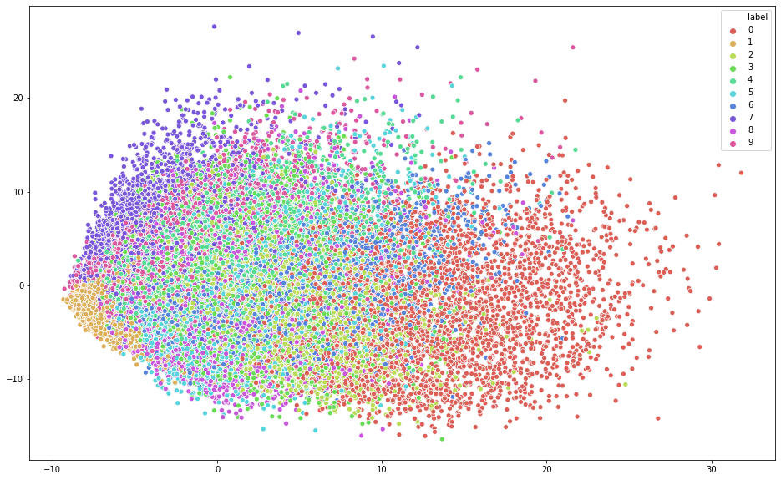
MNIST Dataset
1
PCA с 2 компонента
Недостатък: линейна проекция не може да намери нелинейни зависимости между данните
2D Scatter plot на данните от MNIST след прилагане на PCA

Slide 13
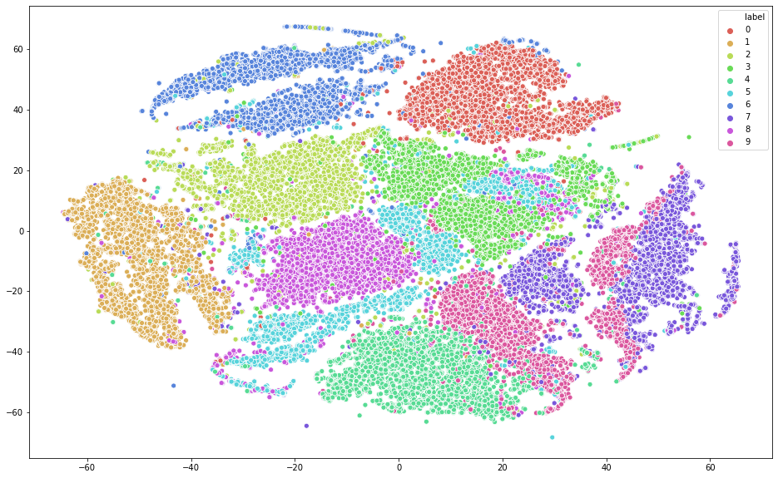
MNIST Dataset
2
t-SNE
По-различими клъстери
“5” и “8” си приличат с “3”
“7” и “9” с по 2 клъстера
2D Scatter plot на данните от MNIST след прилагане на t-SNE

Slide 14
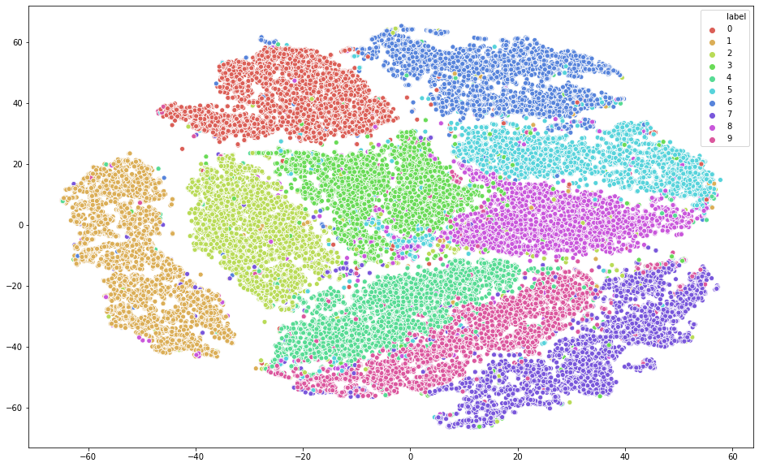
MNIST Dataset
3
PCA с 50 компонента + t-SNE
Най-добре различими клъстери
Няма проблеми с “5”, макар все още някои да приличат на “3”
“7” и “9” с по 1 клъстер
2D Scatter plot на данните от MNIST след прилагане на PCA (50 компонента) и t-SNE след това

Slide 15
Приложение при Convolutional Neural Networks (CNNs)
CNN - черна кутия
t-SNE като инструмент за визуализация на “близост” на изображения
https://cs.stanford.edu/people/karpathy/cnnembed/cnn_embed_6k.jpg
Notes:
CNN feature maps
CNN networks - black boxes
t-SNE - tool for creating map with “similar” data for the network

Slide 16
Източници
Visualizing Data using t-SNE, Laurens van der Maaten, Geoffrey Hinton. 2008. https://www.jmlr.org/papers/volume9/vandermaaten08a/vandermaaten08a.pdf
T-SNE Explained — Math and Intuition, Achinoam Soroker, 2020, https://medium.com/swlh/t-sne-explained-math-and-intuition-94599ab164cf
Normal Distribution vs. t-Distribution: What’s the Difference?, ZACH, 2020, https://www.statology.org/normal-distribution-vs-t-distribution/
Heavy-tailed distribution, Wikipedia, https://en.wikipedia.org/wiki/Heavy-tailed_distribution
t-SNE clearly explained, Kemal Erdem, 2020, https://towardsdatascience.com/t-sne-clearly-explained-d84c537f53a
Difference between PCA VS t-SNE, GeeksForGeeks, 2022, https://www.geeksforgeeks.org/difference-between-pca-vs-t-sne/
Dimensionality Reduction using t-Distributed Stochastic Neighbor Embedding (t-SNE) on the MNIST Dataset, Dehao Zhang, 2020, https://towardsdatascience.com/dimensionality-reduction-using-t-distributed-stochastic-neighbor-embedding-t-sne-on-the-mnist-9d36a3dd4521

